Slide 1


טכניקות לקידוד ולפענוח מידע בינרי במערכות ספרתיות מהירות
Project id:3430
Students: Idan Tzachy , Dan Ilan Ben-David
Supervisor: Avi Biran

Slide 2
מהות הפרויקט
הדרישות להעברת מידע ספרתי במערכות ספרתיות מודרניות צוברות תאוצה בקצב מהיר, לצד קצבי שעון מהירים ביותר (1.0 GHz מעלה) התומכים בדרישה זו. נידרש פיתוח טכניקות אפנון וקידוד מתקדמות - במטרה להבטיח העברה יעילה ואמינה של המידע הספרתי בין מרכיבי המערכת הספרתית.
עיוותי המערכת סטוכטיים ודטרמיניסטיים מעוותים את שלמות האות ומגבילים את יכולות הגילוי של המידע הספרתי המועבר באמצעות האותות.
בעיית הגילוי מחריפה ככל שרמת הSNR- קטנה. במקרים אלו הסתברות שגיאות הגילוי (BER) גדלה לרמות מעבר לנדרש.
Notes:
סטכוטיים – הסתברותיים
דטרמיניסטיים אלגוריתם המתנהג בצורה צפויה מראש

Slide 3
מהות הפרויקט
שיפור (הקטנת) רמת שגיאות הגילוי (BER) מחייב הכנסת יתרות (redundancy) תוך שימוש בטכניקות קידוד ופיענוח שונות.
בפרויקט זה נפתח מספר טכניקות אפנון וגילוי של אותות במישור הזמן ,אלגוריתמי pulse-shaping , וכן נעשה הכרה עם טכניקות הקידוד (Encoding) ופענוח (Decoding) שנועדו להבטיח העברה אמינה של המידע הספרתי ותיקון שגיאת.
נכיר את מבנה האותות השונים במישור הזמן ובמישור התדר.

Slide 4
מטרת הפרויקט
בפרויקט זה נממש:
פיתוח טכניקות קידוד, אפנון ו-Pulse-shaping של רצפים בינריים במישור הזמן.
סימולציה של עיוותי ערוץ, וגילוי ופענוח של האותות הנקלטים
אנליזה סטטיסטית של האות הנקלט והשוואתו למידע הבינרי ששודר
(חישובי BER ותלותם ברמת ה-SNR של האות הנקלט).
הצגת פרמטרי האות (FOM – Figure Of Merit) באמצעים גרפיים, דיאגרמת עין, היסטגורמות וכו'
במסגרת הפרוקיט נלמד מגוון של טכניקות מודולציה
מבוססי אמפליטודה (כדוגמת משפחות ה-M-ary QAM)
ומבוססי איפנון מעגלי (כדוגמת משפחות ה-M-ary-PSK )
Notes:
FOM מספר המיצג התנהגות סטטיסטית

Slide 5
אופן המימוש
לפרוייקט שני רבדים:
רובד א' - רובד תיאורטי
פיתוח אלגוריתמים לעיבוד אותות ספרתיים
סינטזה של אותות בינאריים, שילוב עיוותים, ואנליזה.
רובד ב' – רובד נסיוני
בחינת אלגורתמים בזמן אמת
שימוש בצב"ד המעבדה: מחולל אות וקטורי ואוסילוסקופ דוגם.

Slide 6
רובד תיאורטי
מימוש אותות ספרתיים בטכניקות מודולציה שונות:
PSK,QPSK ,QAM16,אפנון מעגלי וכו'.
טכניקות pulse shaping להגבלת רוחב הסרט של האות המשודר.
ניתוח במישור הזמן ובמישור התדר.
שילוב עיוותים סטוכסטיים: רעש אמפליטודה (AWGN) רעש פאזה.

Slide 7
מבנה כללי של המערכת
למערכת שלושה חלקים (על פלטפורמת מטלב)
מחולל
מדמה ערוץ
מפענח
מחולל:
המידע הדיגיטלי (בינארי) עובר תהליכי קידוד (מקודד קונבולוציה) ומיפוי (encoding and mapping), והופך לרצף מילים (symbol).
בהמשך יתבצע pulse shaping, להגבלת רוחב הסרט של האות המשודר למזעור ההפרעה הדדית בין ערוצי השידור.
Binery Data (00010011…)
Encoder
IQ Mapper
Pulse
Shaping

Slide 8
מדמה ערוץ
עיוותי מערכת(ערוץ):
AWGN-רעש לבן המשפיע על אמפליטודת האות
עיוותי פאזה- עיוותי אפנון של המערכת שמקורם בשעון של המערכת.
Transmitted signal
Received signal
+
Noise

Slide 9
מפענח
מפענח:
מתבצע שערוך זמן מחזור על האות הדגום, באמצעות אלגוריתם על בסיס Zero Crossings.
מאתרים את תחילת החבילה (packet), באמצאות קונבולוציה עם אות יחוס ידוע.
מבצעים דגימה חכמה בהתאם לזמן המחזור המשוערך ומבצעים החלטה.
מחשבים EVM
המפענח הופך את פעולת הקידוד.
Received signal
Zero
Crossings
Smart Sampling
Demapper & EVM Calc
Decoder
(Viterbi)
Notes:
Error Vector Magnitude (EVM)

Slide 10
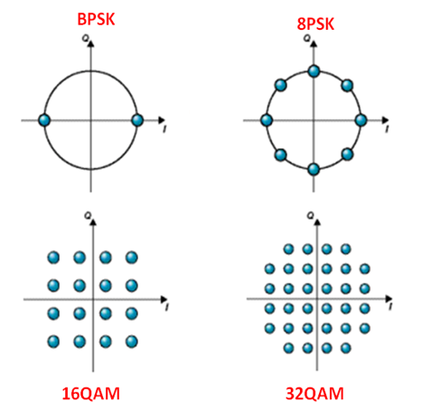
טכניקות קידוד ממומשות
במהלך הפרויקט נחשפנו למספר משפחות שונות של אפנונים.
ניתן להפריד לשני משפחות שונות.
אפנוני פאזה:
4PSK(QPSK)
8PSK
16PSK
32PSK
אפנוני אמפליטודה:
PSK
QPSK
QAM16
QAM64

Slide 11
פרמטרי קידוד – טבלת סיכום
# | method | # of bits /symbol | Energy Per Bit |  | Peak To Average [dB]
 | Window |  | Rect | Nyquist | Rect | Nyquist
1 | PSK | 1 | 1 | 1 | 0 | 4.9042
2 | QPSK | 2 | 0.5 | 0.5 | 0 | 4.3733
3 | QAM16 | 4 | 1.7493 | 1.7493 | 2.9834 | 5.9797
4 | QAM64 | 6 | 6.0807 | 6.0807 | 4.1327 | 6.9634
5 | 8PSK | 3 | 0.0833 | 0.0833 | 0 | 4.2644
6 | 16PSK | 4 | 0.0625 | 0.625 | 0 | 4.1343
7 | 32PSK | 5 | 0.05 | 0.05 | 0 | 4.0714
Notes:
האנרגיה המושקעת בשידור כל BIT
היחס בין הנקודה הכי גבוה, לממוצע, 0 הוא יחס של 1/1

Slide 12
איפנון - PSK
המקרה הפשוט ביותר ממשפחת האותותMPSK והוא PSK.
יתקבל רצף של ביטים [0,1], שיועבר מיפוי לרצף בינארי [1,1-].
לאחר מכן האות עובר ריפוד באפסים, וקונבולוציה עם החלון שנבחר.
בדוגמה למטה: חלון מלבני
Notes:
במקרה הזה נבחר חלון מרובע, בלי רעש.

Slide 13
PSK
דרך נוספת להציג את האות היא בעזרת דיאגרמת קונסטלציה, המייצגת אות קומפלקסי, (I/Q).
בקונסטלציה הבאה ניתן לראות את נקודות הדגימה של האות ה-PSK (סקלארי).
Notes:
הדבר תואם עם הסימבולים שבהם עבדנו [1,1-].

Slide 14
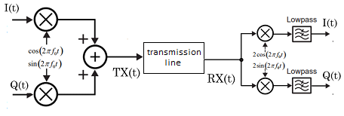
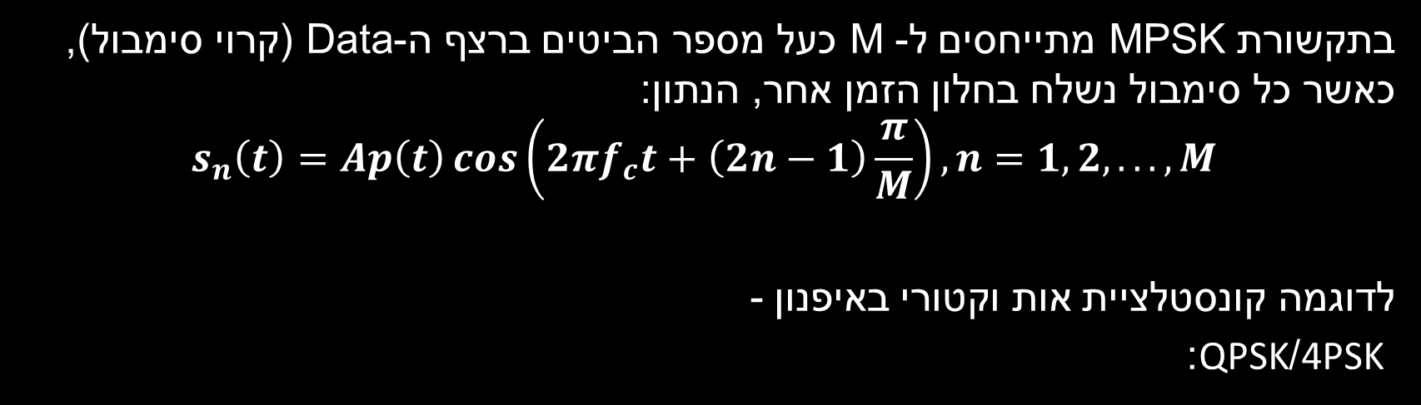
איפנון - MPSK
בתקשורת MPSK מתייחסים ל- M כעל מספר הביטים ברצף ה-Data (קרוי סימבול), כאשר כל סימבול נשלח בחלון הזמן אחר, הנתון:
$$s_{n}\left(t\right)=Ap\left(t\right)\cos\left(2πf_{c}t+\left(2n−1\right)\frac{π}{M}\right),n=1,2,...,M$$
לדוגמה קונסטלציית אות וקטורי באיפנון -
4PSK/QPSK:
Notes:
P(t) – צורת החלון
f_c – תדר השידור
מערכת אורטונורמלית

Slide 15
MPSK
בתרשים הבא ניתן לראות דוגמה של אות עם DATA רנדמולי, העובר אפנון QPSK עם חלון Raised Cosine.

Slide 16
MPSK -Trajectory
בגרף הבא מתואר ה-Trajectory של האות באפנון QPSK עם מסנןRaised Cosine לעיצוב האות.
כאשר בצהוב מסומנות נקודות הקונסטלציה.

Slide 17
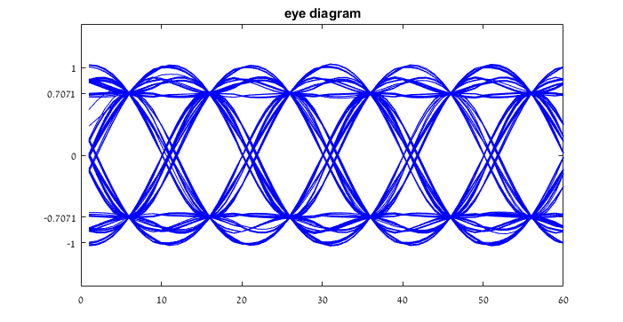

MPSK –eye diagram
דיאגרמת עין הינה דרך נוחה להציג את האותות ואת מידת העיוות שלו. דיאגרמת עין מתקבלת ע"י "קיפול" סדרתי של האות הדגום במישור הזמן בכפולות של תדר זמן המחזור.

Slide 18
MPSk – 8PSK
בצורה דומה ניתן לשדר יותר סמבולים, כגון 8PSK, 16PSk, 32PSK.
בדוגמה מוצג אות 8PSK, המיצג 8 סמבולים.
ומשדר בכל מחזור 3 ביתים.
Real only

Slide 19
QAM
בניגוד לאפנון ה-MPSK (בהם הסימבולים מאולצים על מעגל היחידה), באפנון ה-QAM הסמבולים מבוזרים במרחב ה-IQ כולו.
בפרויקט מומשו 16-QAM, 64-QAM.
וכך מובטחת הסתברות שגיאה נמוכה יותר.
לדוגמה נציג את QAM-16:
Notes:
QAM – 4 זהה ל-PSK. מבחינת התכונות שלו.

Slide 20
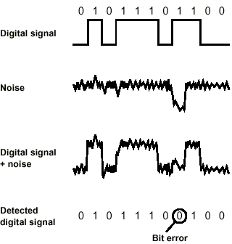
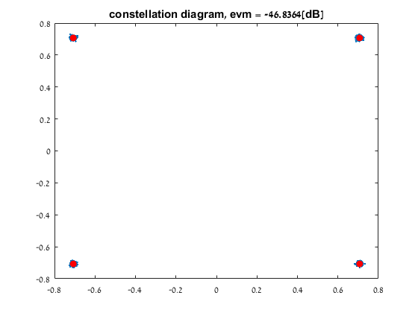
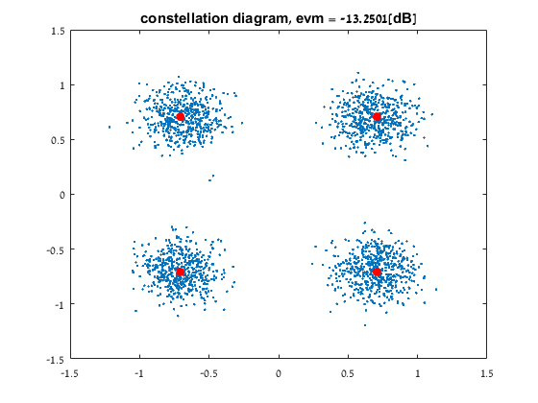
SER \ BER
הBER-\SER הינו מדד טיב המייצג את כמות שגיאות ביטים/סימבולים לאחר הפענוח ביחס לאלו באות המשודר.
בדוגמה: נקודות הדגימה של אפנון QPSK עם רעש גבוה ורעש נמוך.
עם רעש נמוך:
עם רעש גבוה:
Notes:
בדוגמה רואים את נקודות הקונסטלציית, בהם האות נדגם
עבור רעש חזק וחלש

Slide 21
דיאגרמת עין - Eye pattern
המטרה: הצגה ויזואלית של מבנה האות. בנקודות הדגימה בהם האותות נפגשים.
נוצר מקיפול של האות במישור הזמן.
בדיאגרמת העין, ככל שהעיניים פתוחות יותר, כך יש עיוות גדול יותר של צורת הגל.
בלי רעש:
עם רעש גאוסי:
Notes:
אנחנו לוקחים את האות, ומקפלים אותו כמו נייר תועלת
נקפל אותו כך שנקודות הדגימה יעלו אחד על השני.

Slide 22
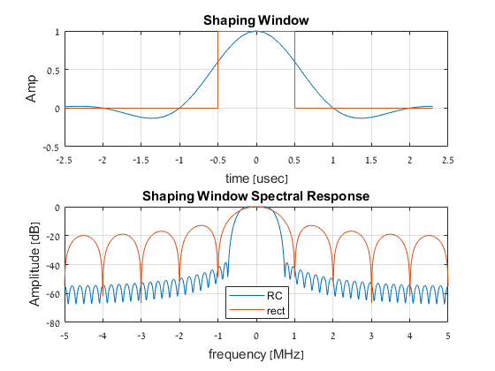
Pulse Shaping
עיצוב פולס הנו תהליך של אפנון תצורת הסימבול לאות המשודר, על פי החלון הנבחר.
ניתן להשתמש בחלון בעל רוחב סרט צר ביחס לחלון מלבני, המבטיח מעבר אות במערכת מוגבלת סרט ללא עיוותי תצורה משמעותיים (Gibbs)
לבעיה קיימים אינסוף פתרונות, התמקדנו בפתרונות הנפוצים שבהם בנקודות הדגימה ה-ISI הוא 0.
במסגרת הפרויקט עבדנו עם חלון מלבני (Rect), ו-Raised Cosine.

Slide 23
ISI – Inter symbol interference
הפרעה בין סימבולית, ISI, הנה תופעה שבה חלק מהאנרגיה של הסימבול זולגת לסימבולים האחרים.
מקורות התופעה: תצורת חלון הפולס על האות המשודר, מהחזרות על קווי התמסורת וכו'.
בפרויקט זה נשתמש בצורת חלון עומדת בקרטריון נייקוויסט להפרעה הדדית בין סמבולים המבטיח ISI = 0 בנקודות הדגימה.
Notes:
מה שמאפשר ניתוח של האות בעזרת כל סימבול לבדו, ללא התחשבות בסימבולים ששודרו לפניו ואחריו

Slide 24
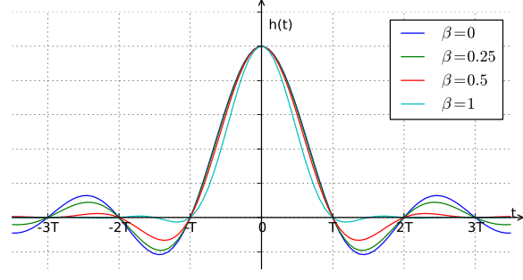
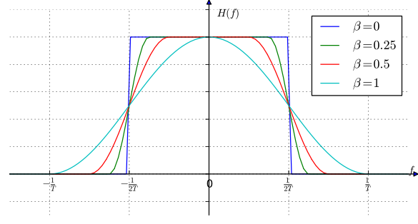
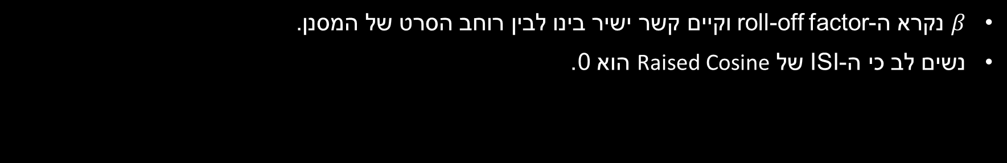

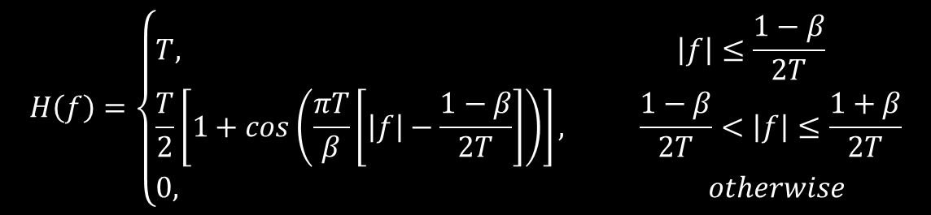
כאשר
Raised Cosine
$β$ נקרא ה-roll-off factor וקיים קשר ישיר בינו לבין רוחב הסרט של המסנן.
נשים לב כי ה-ISI של Raised Cosine הוא 0.
$$h\left(t\right)=\text{sinc}\left(\frac{t}{T}\right)\frac{\cos\left(\frac{πβt}{T}\right)}{1−\frac{4β^{2}t^{2}}{T^{2}}}$$
$$H\left(f\right)=\left\{\begin{aligned}&T, \left|f\right|≤\frac{1−β}{2T} \\ &\frac{T}{2}\left[1+\cos\left(\frac{πT}{β}\left[\left|f\right|−\frac{1−β}{2T}\right]\right)\right], \frac{1−β}{2T}<\left|f\right|≤\frac{1+β}{2T} \\ &0, otherwise\end{aligned}\right.$$

Slide 25
כאשר
שערוך זמן מחזור, Zero Crossings
נשים לב שלמידע יש זמן מחזור הנקבע על ידי קצב השעון של המערכת, אך האותות עצמן אינם בהכרח מחזוריים.
מטרתנו היא לשערך את זמן המחזור מהאות הנקלט.
האלגוריתם לשערוך זמן המחזור מתבסס על zero crossings, המשערך את זמן חיתוכי האפס של האות.
יש לחשב את מספר נקודות הדגימה המבטיח שגיאת חלוקה מינימלית כפי שיוסבר בהמשך

Slide 26
כאשר
Zero Crossings
האלגוריתם לשערוך זמן המחזור מתבסס על אלגוריתם ה- zero crossings שפותח במסגרת הפרויקט שמוצא את שערוך זמן חיתוכי אפס של האות. כלומר, אם נתונים הזמנים שבהם מתקיימים חיתוכי אפס ניתן לקבל את זמן המחזור.
, אות המידע אינו מחזורי במובן המתמטי ולכן נצטרך להתחשב בכך שלא די לקחת הפרש בין 2 חיתוכים, אלא יש לחשב את מספר נקודות הדגימה המבטיח שגיאת חלוקה מינימלית כפי שיוסבר בהמשך.

Slide 27
אלגוריתם Zero Crossingsאותות עם מעברים דרך ציר אפס
נקודות חיתוך האפס מתבצע ע"י האלגוריתם הבא:
נמצא את כל נקודות הRaising Edge
נמצא את כל נקודות הFalling Edge
עבור כל נקודת
Edge falling/raising
נמצא את נקודת הzero crossing המתאימה ע"י הנוסחה:

Slide 28
אלגוריתם : Zero Crossingsאותות בעלי מעברים שאינם חותכים את ציר ה-0
בפרויקט מומשו מספר מודולציות שלהן יותר מ-2 רמות לוגיות. על מנת לחשב את החיתוכים בצענו:
חלוקה לרמות Zero crossing באמצע בין כל 2 רמות לוגיות שונות
עבור כל רמה יש לבצע את האלגורתים ה-ZC של רמה אחת
איחוד החיתוכים של כל הרמות לרשימה ומיונה.

Slide 29
ניקוי Zero Crossingsסמוכים
כאשר
קיומו של רעש המתווסף לאות המשודר, וכן באלגוריתם ZC המתבצע על מספר רמות
קיימת סבירות לקיומם של חיתוכי אפס "פרזיטיים" המאופיינים על ידי ערכים קרובים ביחס לזמן הביט הממוצע.
כדי לסנן ערכים אלו (בנקודות זמן שאינן נובעות ממעבר בין רמות לוגיות) המקלט מבצע את הפעולות הבאות:
קיבוץ הנקודות שמרחקן אחת מהשניה קטן מ
2.בחירת הממוצע מכל קבוצה כערך מייצג
3.ביצוע מספר איטרציות סינון (בדרך כלל שתיים מספיקות) עד להתכנסות הממוצע לערך סף מסויים .

Slide 30

כאשר
שערוך זמן מחזור
כדי לשערך את זמן המחזור, נחפש את המינימום של פונקצית השגיאה להלן:
כאשר AR הוא וקטור האות הנדגם.
nwv הוא זמן מחזור ניסיוני, בתחום ערכים מוגדר מראש. מדובר בתהליך איטרטיבי

Slide 31
כאשר
שערוך זמן מחזור-אלגוריתם נוסף שפותח במסגרת הפרויקט הנוכחי
כדי לשערך את ערך זמן המחזור נעשה שימוש בקוד הייחוס הידוע מראש שמשודר בראש כל חבילת מידע (Reference code).
הפתרון האופטימלי של גודל החלון בהנחה שקיימת קורלציה נמוכה בין ביטים סמוכים הוא:

Slide 32
כאשר
שערוך הסימבולים הנקלטים
לאחר שנמצאו נקודות CROSSING ZERO צריך לבחור את נקודות הדגימה ומהן לשערך מה הם רצף הסימבולים ששודר. במודולציות שבהן ישנו חלק ממשי ומדומה, בצע שערוך של החלק הממשי והמדומה בנפרד(ערוצי I וQ בהתאמה), ולאחר שערוך בכל ערוץ, בנפרד.

Slide 33
כאשר
דסקרטיזציה של רמות ההחלטה
לאחר שנבחר ערך מייצג לדגימה, יש להחליט איזו מילה היא הסבירה ביותר ששודרה.
מכיוון שבפרויקט כל הסימבולים הם שווי הסתברות הפתרון האופטימלי של בעיית הדטקציה האופטמלית היא

Slide 34
כאשר
בחירת ערך דגימה מייצג
בכל צורות חלון שמומשו , הערך בעל ההסתברות הגבוהה ביותר לערך המילה ששודרה הוא בסביבות מרכז החלון של הסימבול ששודר, כלומר
על מנת לשפר חסינות לרעש ניתן לבחור
ולבצע מיצוע בין מספר דגימות מוגדר מראש בסביבת נק' האמצע

Slide 35
כאשר
שערוך זמן מחזור
בדוגמה הבאה הופעלה פונקצית השגיאה על "אות" ניסיוני בזמן מחזור של 10 דגימות עם שגיאת מחזור אקראית.
שלבי האלגוריתם:
נבחר טווח ערכים גדול לזמן מחזור האות, ונחשב את גרף השגיאה.
נחפש את נקודת המינימום המקומי הנמוכה ביותר.
אם הנקודה נמצאת בסוף הטווח שלנו, נקטין את טווח הערכים המותרים.

Slide 36
כאשר
השגיאה כתלות ב-SNR
כאשר לסיגנל נקלט מתווסף רעש (במקרה שלנו רעש גאוסי לבן AWGN), הסתברות שגיאת הפענוח גדלה בתלות בעוצמת הרעש, ה-SNR. עולה. רמת ה SNR מוגדרת כ:
כאשר רמת הרעש גבוה מאוד פענוח האות ברמת שגיאות נמוכה מחייב שימוש במסננים מתקדמים ( כגון: Wiener או Kalman) שלא מומשו במסגרת פרויקט זה.
כמצוין בשקף קודם, רמת רעש גבוהה גורמת לתופעת חיתוכי אפס פרזיטיים. ריבוי חתכי אפס אלו מונע את האפשרות לזהות נכון את הביטים של האות הנקלט בטכניקות שמומשו במסגרת פרויקט זה.

Slide 37
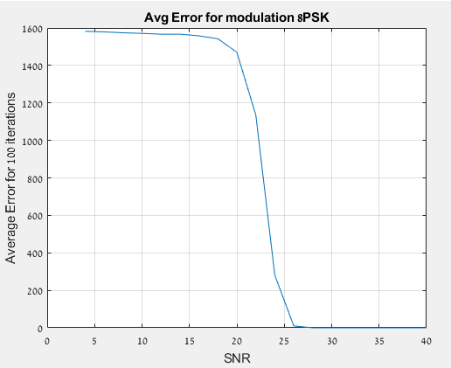
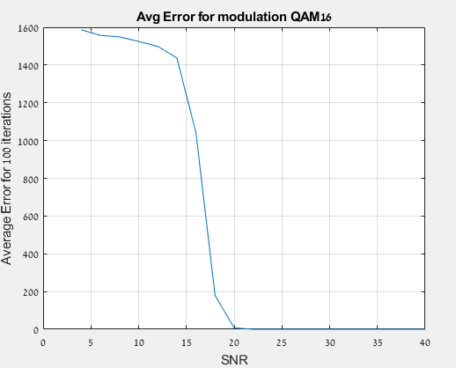
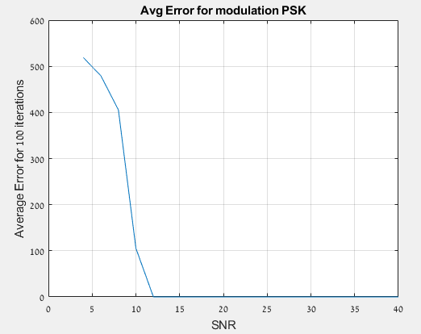
יציבות האלגוריתם בפרוייקט כתלות ב-SNR
על מנת לבדוק את יציבות האלגוריתם על רמות SNR , האלגוריתם הורץ 100 פעמים על כל מודלציה על רמת SNR הגרפים הבאים מתארים את השגיאה הממצעת כפונקציה של SNR בחלון ריבועי:

Slide 38
קידוד
מקודד הנו כלי שממפה מרחב מילים מסוים למרחב אחר של מילים חוקיות.
ע"י קידוד ניתן להוריד את הסתברות השגיאה של הביטים הנקלטים(BER)
או הסתברות השגיאה של מילים (WER).
בפרויקט מומש מקודד המכיל את שני החלקים הבאים:
Scrambler
ממפה קונבולוציה בעל יתירות של 2.

Slide 39
Scrambler-מערבל
המערבל מבצע ערבוב של סיביות המידע, כך שסיביות שבמקור היו קרובות,
יהיו רחוקות אחת מהשניה . פעולה זו עוזרת להגן על המידע אם מניחים ששינויים
במידע על קווי התמסורת מתבצע ב“Burst”ים.
פעולה זאת עם הכנסת היתירות בממפה מקטינה את הסתברות השגיאה תחת הנחה זו.

Slide 40
-Scramblerמבנה
Random 7 bit Seed, the binary operation expressed as:
The 6 LSB zeros enable estimation of the initial state.
DATA In
X7
X6
X5
X4
X3
X2
X1
*זכויות יוצרים לשקף שייכות לאבי בירן
Scrambled DATA out
4/7/2022
Generalized OFDM Transmitter
40

Slide 41
ממפה קונבולוציה
Non-systematic scheme
Machine coding rate r = ½ .
Higher rates achieved through
puncturing
Output A
Tb
Tb
Tb
Tb
Tb
Tb
Input
Constraint Length, CL=7
Generating polynomial (133,171) octal
Output B
*זכויות יוצרים לשקף שייכות לאבי בירן
41
41

Slide 42
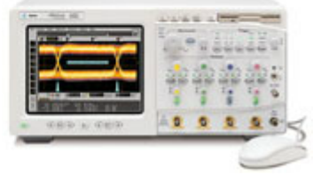
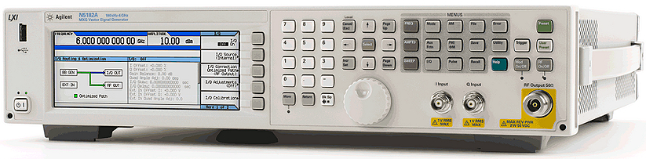
ניסויי מעבדה ואתגרים - (טרם הושלם)
ניסוי מעבדה:
בתום החלק התיאורטי בוצע ניסויי מעבדה חלקי
לאימות אלגוריתמי השידור והקליטה:
צב"ד ברשות המעבדה -
אוסילוסקופ דוגם.
מחולל אותות וקטורי
מחשב לשליטה אוטומטית על הצב"ד
Agilent 54845A Infinium Oscilloscope
Agilent MXG N5182A RF Vector Signal Generator

Slide 43
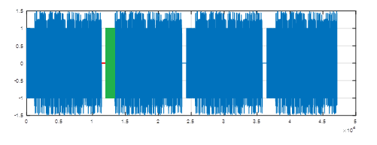
כאשר
קשיים ופתרונות
האותות שודרו מהמחולל כחבילות (Packets) של אותות TDM עם ריפוד באפסים בין כל חבילה. על המפענח לזהות מתי מתחיל ומתי נגמרת החבילה ששודרה על מנת לנתח אותה.
לכן הוספנו בתחילת כל חבילה ששודרה אפסים ואות יחוס למודולציה:
Zero padding
reference symbol
Data
Notes:
Time-division multiplexing (TDM) is a method of transmitting and receiving independent signals over a common signal path by means of synchronized switches at each end of the transmission line so that each signal appears on the line only a fraction of time in an alternating pattern

Slide 44
כאשר
קשיים ופתרונות
כדי למצוא מתי החבליה מתחילה, צורף רצף סימבול הידוע על ידי המחולל והמפענח לתחילת החבילה.
מבצעים קונבולוציה בין האות הנקלט לסדרה הידוע, כדי למצוא מתי מתחילה כל חבילה.
ה"פיקים" מיצגים נקודות בהם הקונבולוציה מקסימלית, והם יצביעו על תחילת החבילה.

Slide 45
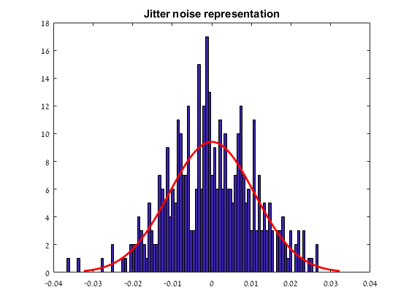
כאשר
רעש Jitter
רעש Jitter נגרם מאי דיוקים של שעון המערכת (Clock) שנגרמים כתוצאה מרעש על הפאזה של אות השעון.
לשם ניתוח רעש Jitter הוספנו מרכיב רעש לבן AWGN לפאזה של אות PSK.
בתמונה הבאה ניתן לראות את היסטוגרמת שגיאות הפאזה (באמצעות אלגוריתם ה- Zero Crossings).

